Slide 1
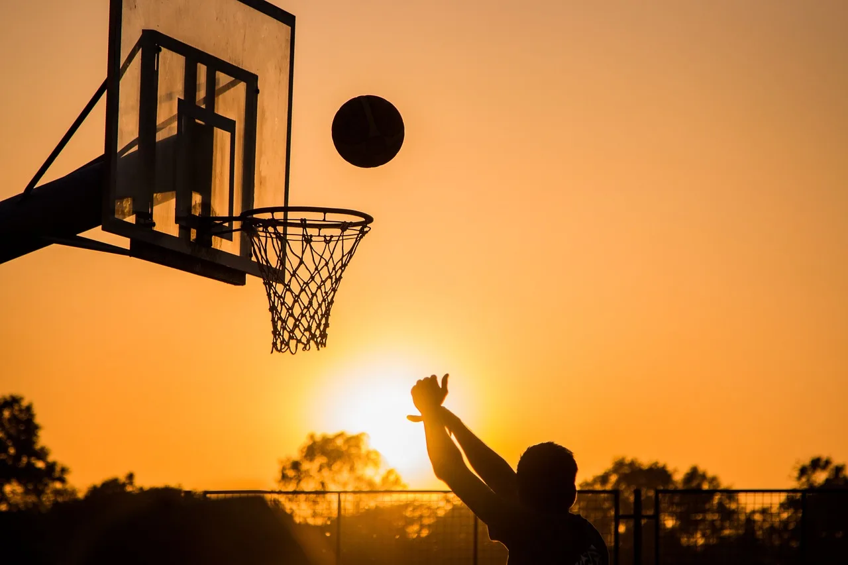
тренировки по баскетболу для студентов нашего колледжа

Slide 2
Бесплатные тренировки по баскетболу для студентов нашего колледжа!
Здравствуйте, уважаемые студенты и родители!
Приглашаем на тренировки по баскетболу, которые проходят в нашем спортивном зале по адресу:
ул. Гранитная 7а (2 учебный корпус)

Slide 3
Расписание занятий:
Пн. Пт.
17:30 - 19:00
Уровень подготовки, рост, возраст, а также пол - не имеют значения.
Тренер: Гранкин Денис Олегович, преподаватель нашего колледжа, кмс по баскетболу, спортивный коуч

Slide 4
Запись на тренировки +79779480600 (What’s app) ‎

Slide 5
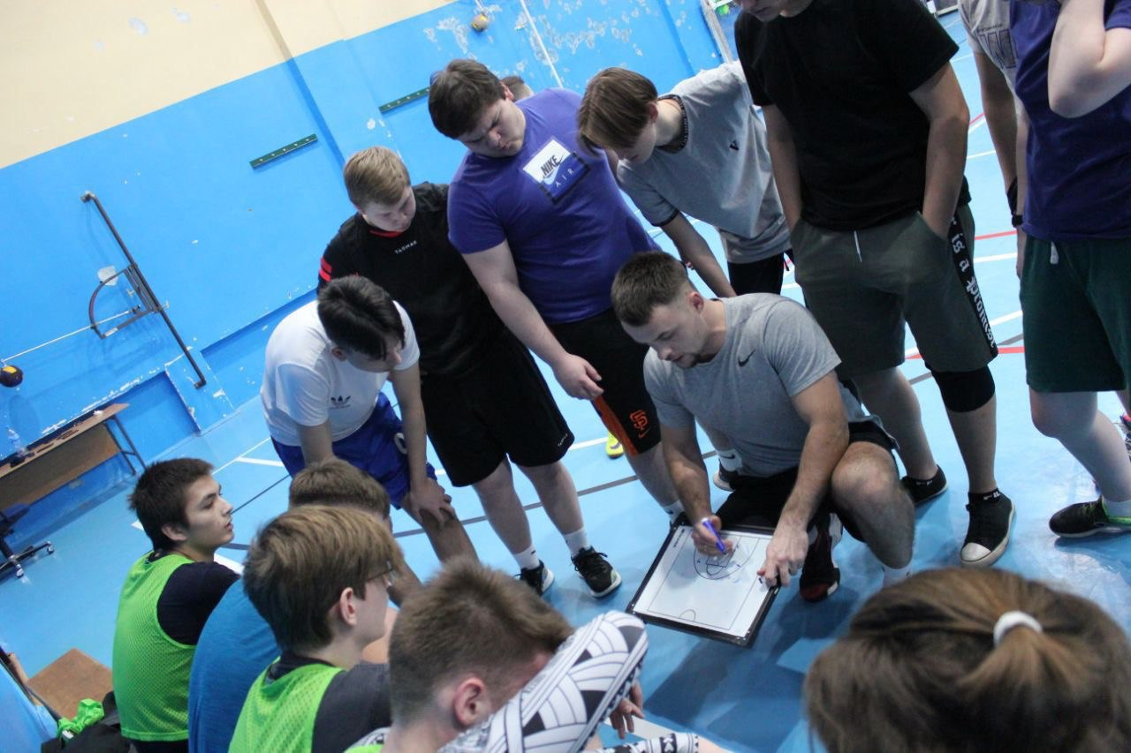

Slide 6
